Slide 1
«СКОРО В ШКОЛУ!»
Педагог-психолог МБДОУ «ДС № 393 г. Челябинска» Прокопьева Н.В.

Slide 2
Правила игры
Взрослый читает текст загадки. После того, как будет получен ответ можно узнать правильный ответ и посмотреть картинку.
ИГРАТЬ

Slide 3


Большой, просторные, светлый дом.
Ребят хороших много в нем.
Красиво пишут и читают.
Рисуют дети и считают.
ШКОЛА

Slide 4


Ученикам велит садиться.
Затем вставать и расходиться.
В школе многим он велит,
Ведь звонит, звонит, звонит.
ЗВОНОК

Slide 5


В школьном портфеле тетрадка,
А что за тетрадка – загадка.
Получит оценку в нее ученик,
А вечером маме покажет…
ДНЕВНИК

Slide 6

Свою косичку без опаски
Она обмакивает в краски.
Потом окрашенной косичкой
В альбоме водит по страничке.
КИСТОЧКА

Slide 7
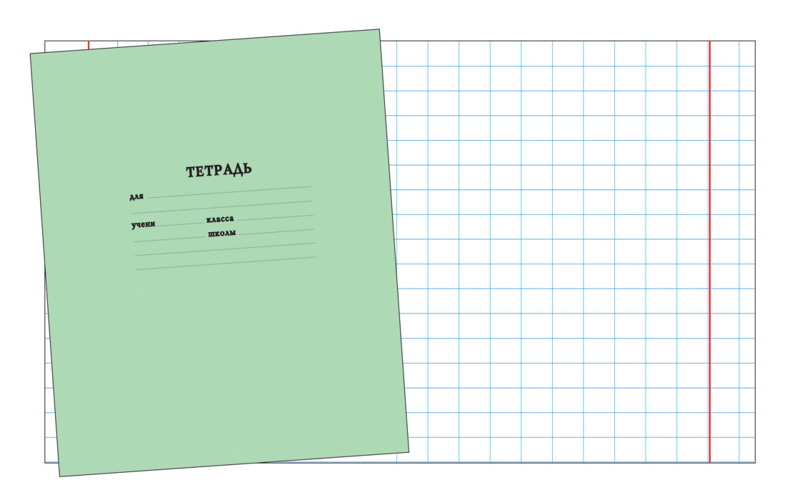
То я в клетку, то в линейку.
Написать по ним – сумей-ка!
Можешь и нарисовать…
Что такое – Я?
ТЕТРАДЬ

Slide 8

Зимою в школу он бежит,
А летом в комнате лежит.
Как только осень настает,
Меня он за руку берет.
ПОРТФЕЛЬ

Slide 9
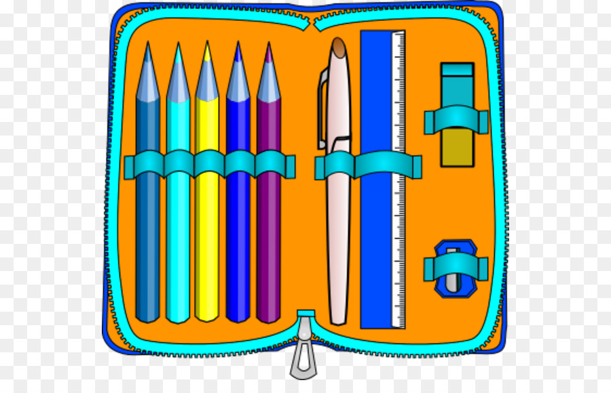
Карандаш, линейку, ластик
Сохранит коробка-пластик.
Не беда, что очень мал,-
Все вместит цветной…
ПЕНАЛ

Slide 10

Есть, друзья, такая птица:
Если сядет на страницу,
Очень рад бываю Я,
А со мною вся семья!
Оценка «пять»

Slide 11



